Slide 1



LAYANAN & ADMINISTRASI JARINGAN
Manajemen Jaringan Komputer
By: Tengku Khairil Ahsyar, S.Kom., M.Kom
Program Studi Sistem Informasi Fakultas Sains dan Teknologi UIN Suska Riau

Slide 2

Course Outline
Pendahuluan
Pengertian
Fungsi Server
Manfaat Penggunaan Server
Kriteria Pemilihan Server
Prinsip Kerja Komunikasi Client-Server
Pendekatan Troubleshooting
Tugas dan Sistem Kerja Network Administrator
Bentuk & Jenis Layanan Dalam Sistem Jaringan

Slide 3

““Tanpa tindakan, pengetahuan tidak ada gunanya dan pengetahuan tanpa tindakan itu sia-sia...”
(Abu Bakar Ash-Shiddiq)

Slide 4
Pendahuluan
Servis (Service) → “Layanan”.
Server → “Pelayan” atau “Peladen”.
Merupakan induk dari segala komputer yang terhubung pada sebuah jaringan yang berfungsi sebagai pengatur sistem jaringan.
Menjalankan perangkat lunak administratif yang mengontrol akses terhadap jaringan dan sumber daya yang terdapat di dalamnya.
Secara fisik didukung dengan piranti (prosesor, RAM, Hardisk, dll) yang bersifat scalable/besar dan dilengkapi dengan SOJ khusus.

Slide 5
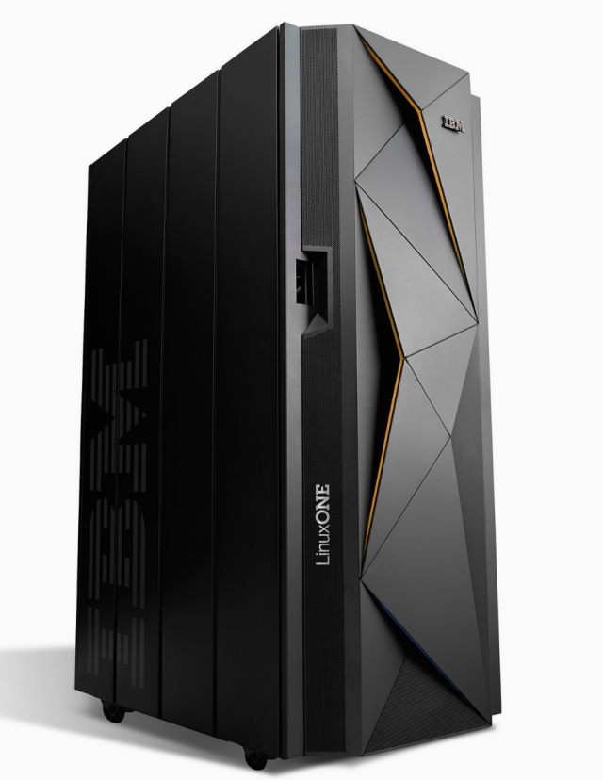
Pengertian “Server”
Server adalah perangkat yang ditujukan untuk menyediakan sebuah layanan kepada beberapa perangkat lainya (Kemdikbud).
Program komputer atau perangkat yang menyediakan fungsionalitas untuk program atau perangkat lain, yang disebut "klien“ (Wikipedia).
Sebuah computer yang mengatur lalu lintas data yang terjadi pada sebuah jaringan (Rohmanah, 2014).
Suatu tempat penyimpanan data atau informasi yang berfungsi untuk memberikan layanan (service) kepada client yang terhubung dengannya.
Suatu sistem komputer yang berfungsi untuk memberikan layanan dan mengontrol akses setiap client yang terhubung dengan sebuah jaringan komputer.

Slide 6
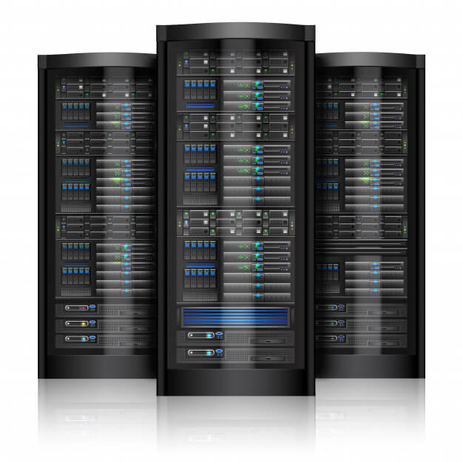
Fungsi Server
Fungsi server tergantung dari masing-masing jenis layanan yang digunakan. Secara umum berfungsi:
Melayani permintaan data dari komputer client.
Mengatur lalu lintas data pada suatu jaringan.
Mengatur hak akses pada suatu jaringan dalam membatasi client.
Menyimpan berbagai macam data, file, aplikasi, dan informasi lainnya sehingga dapat diakses secara bersama-sama maupun individu.
Menyediakan berbagai macam sumber daya yang dapat digunakan oleh banyak komputer klien dalam jaringan.
Menyediakan basis data dan aplikasi yang dapat dioperasikan pada semua komputer klien.

Slide 7
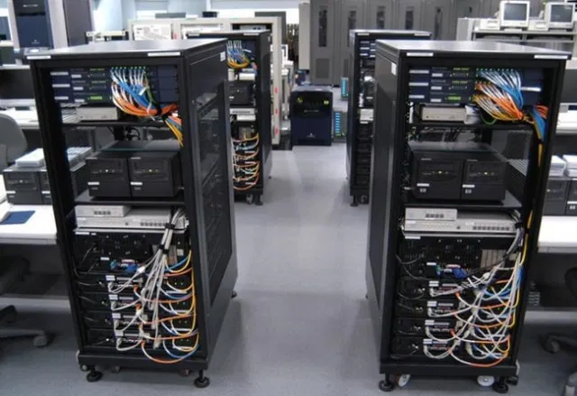
Manfaat Penggunaan Server
Efisiensi waktu.
Hematan biaya.
Memudahkan suatu proses.
Mempercepat kinerja organisasi.

Slide 8
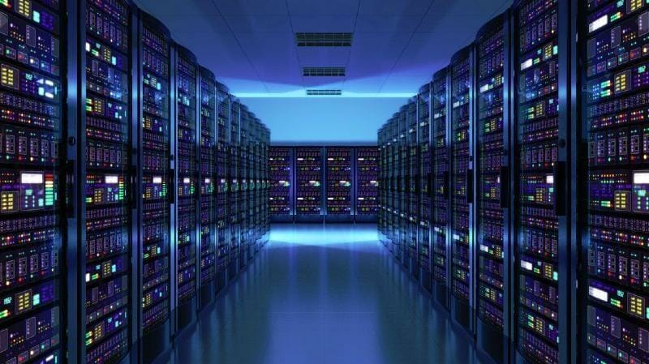
Kriteria Pemilihan Server
Agar kemampuan server optimal, harus memenuhi kriteria:
Jaminan
Kontinuitas
Keamanan
Kehandalan

Slide 9

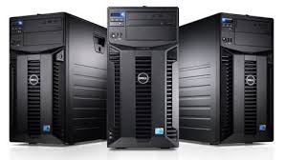
Prinsip Kerja Komunikasi Client Server
Client
Server
Protocol Komunikasi
Menguhubungi dan menerima data dari server
Menerima dan membalas request dari client

Slide 10
Pendekatan Dalam Troubleshooting Server
Aplikasi Lokal
Aplikasi Server
Konfigurasi
Hardware Internal
Hardware External
Media

Slide 11
Tugas Seorang Admin Server
Membangun infrastruktur.
Memperbaiki jika rusak/error.
Merawat secara berkala.
Membackup dan Merestore.
Mengupgrade perangkat keras.
Mengupdate perangkat lunak.
Membuat dokumentasi.
Dll…
Intinya adalah mengelola atau mengadministrasi jaringan komputer.

Slide 12
SIstem Kerja Admin Server
Admin
Server
Client
Technical Staff
Non Technical Staff
Reporting
Suvervisor
Admin server tidak bekerja sendirian. Biasanya melibatkan →

Slide 13
Macam-macam Jenis Layanan Jaringan
DHCP Server
DNS Server
Web Server
FTP Server
Database Server
Mail Server
Proxy Server
File Server
Streaming Server
Game Server
Application Server
Print Server
Media Server
News Server
Fax Server
Sound Server
Catalog Server
Communication Server
Virtual Private Server (VPS)
Dll..

Slide 14
1. Dynamic Host Configuration Protocol (DHCP) Server
DHCP merupakan protokol yang mengatur pemberian layanan pengalamatan kepada komputer client secara otomatis (dinamis) sesuai dengan aturan-aturan yang telah ditetapkan di sisi server.
Komputer yang memberikan layanan disebut DHCP Server, sedangkan komputer yang menerima layanan disebut DHCP Client.
Server DHCP umumnya memiliki sekumpulan alamat yang diizinkan untuk didistribusikan kepada client yang disebut sebagai DHCP Pool.
Setiap client menyewa alamat IP dari DHCP Pool ini sesuai dengan waktu yang telah ditentukan oleh Server DHCP.
Ketika batas waktu penyewaan alamat IP habis, client akan meminta server untuk memberikan alamat IP baru atau memperpanjangnya.

Slide 15
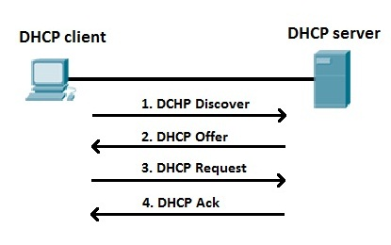
Dynamic Host Configuration Protocol (DHCP) Server
Merupakan Server yang menjalankan layanan penyewaan IP address secara otomatis dan informasi TCP/IP kepada client.
Dalam hal ini, IP address client tidak perlu di konfigurasi secara manual karena telah diberikan oleh server DHCP.
Cara Kerja DHCP Server

Slide 16
Cara Kerja DHCP Server
DHCP ACK
Server merespon permintaan client dengan mengirimkan paket acknowledgment, menetapkan alamat kepada client dan memperbaharui database. Client selanjutnya akan memulai proses binding (mengikat) dengan tumpukan protokol TCP/IP.
LEASE PERIOD
Setelah waktu penyewaan habis, maka pemakaian DHCP client selesai. Jika client tidak memperbaharui, maka IP dikembalikan ke server dan server dapat memberikannya ke client yang lain.
DHCP DISCOVER
Client menyebarkan request secara broadcast mencari layanan Server DHCP yang aktif.
DHCP OFFER
Server DHCP menerima broadcast dari Client, kemudian menawarkan alamat kepada Client.
DHCP REQUEST
Client meminta Server untuk menyewa alamat IP yang tersedia dalam DHCP Pool.

Slide 17

2. Domain Name System (DNS) Server
Merupakan fasilitas dimana sebuah server memiliki nama dan alamat IP sebagai identitas unik dalam jaringan.
Berfungsi sebagai layanan direktori untuk semua sistem dengan menspesifikasikannya sebagai nama host.
Saat mengetikkan alamat domain pada browser, DNS akan mengambil alamat tersebut dan mentranslasikannya ke alamat IP.
Tanpa DNS, pengunjung tetap dapat mengakses server menggunakan IP Address, namun sulit dalam mengingatnya.

Slide 18
Alasan Membangun DNS Server
Internet Domain Support
Untuk melayani banyak permintaan client yang mengakses server.
Local Name Resolution
Memungkinkan resolve nama host komputer dalam jaringan lokal (LAN).
Internet Name Resolution
Memudahkan client dalam mengirimkan permintaan layanan berupa Internet Domain Name.

Slide 19
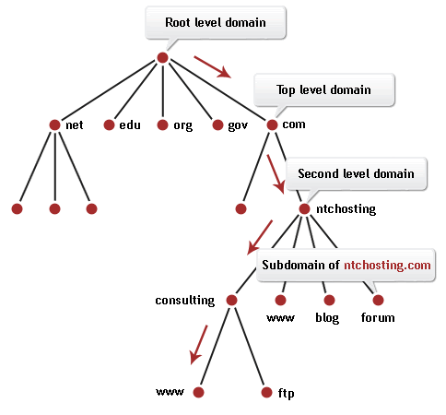
Struktur DNS
Setiap string dalam suatu penamaan situs yang berdasarkan pada FQDN (Fully Qualified Domain Name) bersifat signifikan.
Dimulai dari kanan ke kiri.
Administrator dapat melihat bagian-bagian dari komponen sebuah domain.
Dimulai dari Top Level Domain (TLD), level pertama, level kedua dan level ketiga.

Slide 20
Domain Root
Level tertinggi dalam struktur DNS. Direpresentasikan dengan tanda titik (.). Jika terdapat karakter di depan domain root, maka tidak akan dianggap sebagai nama suatu host.
Domain Level Pertama
Kategori/klasifikasi yang digunakan dalam kepentingan yang berbeda serta menentukan lokasi dari suatu negara.
Domain Level Kedua
Menggambarkan secara aktual dari nama yang bersifat unik. Pada contoh diatas menggunakan keyword “stemasi”.
Domain Level Ketiga
Digunakan untuk merefleksikan nama host dalam mendefinisikan alamat. Misalkan “mail.” Yang merupakan nama host pada contoh domain di atas.

Slide 21
Tipe DNS
Primary Server, → Penyedia layanan utama untuk domain. Menjelaskan semua host dan subdomain yang berada di bawah domain utama.
Secondary Server, → Bekerja sebagai cadangan dan distribusi layanan untuk server utama. Mekanisme sistem pada server utama akan mengecek keberadaan server kedua dan mengirimkan secara periodik perubahan untuk nama tabel.
Caching server, → Bersifat non-authoritatively. Tidak berisi file konfigurasi untuk semua domain. Umumnya, ketika client meminta layanan dari caching server untuk me-resolve dari suatu alamat, server otomatis akan melakukan pengecekan pertama kali ke cache lokal. Jika tidak ditemukan, system akan mencari ke server utama
Domain Namespace → Didasarkan oleh hierarchical dan logical tree structure. Suatu organisasi dapat membuat jaringan pribadi yang tidak terlihat diinternet, menggunakan ruang nama domain tersendiri.

Slide 22
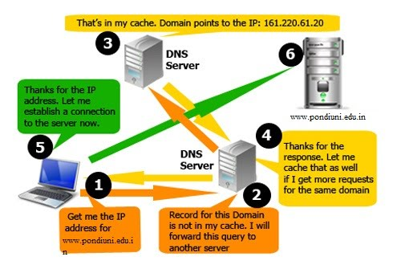
Car Kerja DNS Server

Slide 23
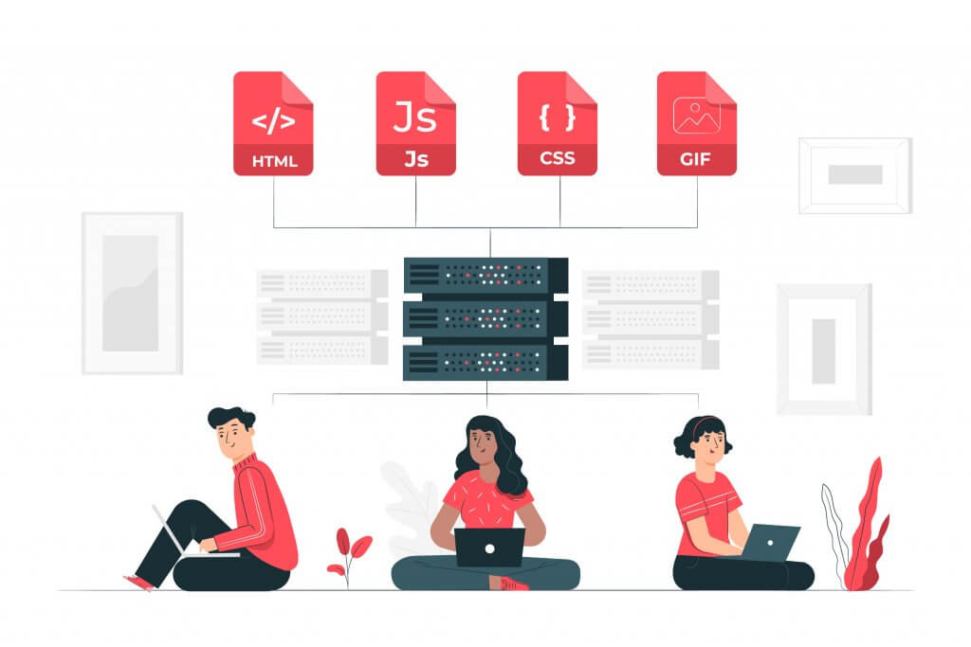
3. Web Server
Menyediakan layanan permintaan dengan protocol https atau http.
Software untuk server ini bisa diakses melalui web browser.
Jenis-jenis web server: Apache, Tomcat, Internet Information Service (IIS), Light HTTP, Jigsaw, Sun Java System, Xitami, Zerus, dll.

Slide 24
Cara Kerja Web Server
Server Side
HTTP Request
Web Server (Apache, IIS, Nginx, Tomcat, Lighttpd, dll)
Database
(MySQL, SQL Server, Oracle, PostgreSQL, dll
HTTP Response
Script
Execution
HTML
Web Browser (Client Side Processing)
HTML, CSS, JavaScript
Query
PHP
ASP
Ruby
Phyton
Result Set
Client-Side

Slide 25
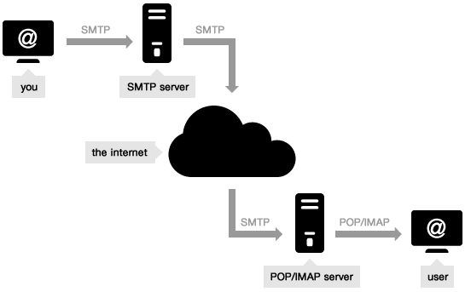
4. Mail Server
Tujuan:
Membuat komunikasi email komunikasi yang konsepnya sama dengan pengiriman pos dalam kehidupan nyata.
Client:
Pengirim dan Penerima e-mail.

Slide 26
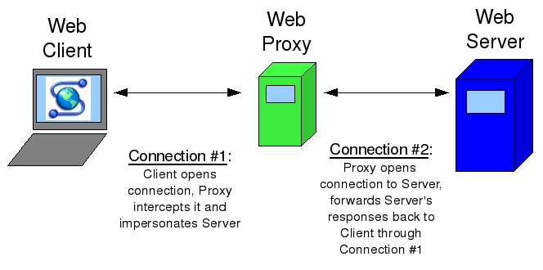
5. Proxy Server
Tujuan:
Bertindak sebagai perantara antara client dan server.
Menerima lalu lintas masuk dari client dan mengirimkannya ke server.
Mengontrol konten dan pemfilteran.
Meningkatkan kinerja lalu lintas.
Merutekan lalu lintas melalui jaringan yang besar dan komplek.
Mencegah akses jaringan yang tidak sah.
Client:
Semua komputer jaringan.

Slide 27
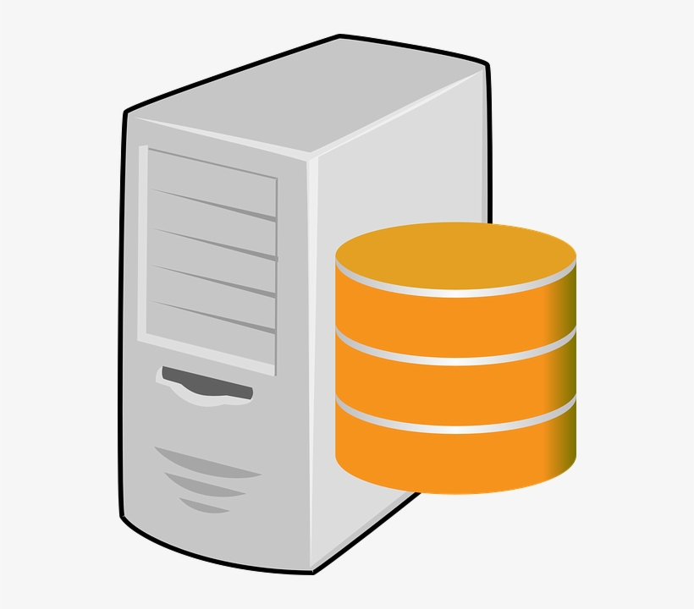
6. Database Server
Tujuan:
Mempertahankan dan membagikan semua bentuk database (kumpulan data yang terorganisir dengan properti yang telah ditentukan sebelumnya yang dapat ditampilkan dalam tabel) melalui jaringan.
Client:
Spreadsheet, software akuntansi, software manajemen aset, atau hampir semua program komputer yang menggunakan data terorganisir dengan baik, terutama dalam volume besar.

Slide 28

7. Computing Server
Tujuan:
Membagikan sumber daya komputasi dalam jumlah besar, terutama CPU dan memori akses acak melalui jaringan.
Client:
Program komputer apapun yang membutuhkan lebih banyak daya CPU dan RAM. Client harus merupakan komputer jaringan. Jika tidak, tidak akan terbentuk model clien-server.

Slide 29

8. File Server
Tujuan:
Berbagi file dan folder, ruang penyimpanan untuk menyimpan file dan folder, atau keduanya, melalui jaringan.
Client:
Komputer dalam jaringan dan program lokal.

Slide 30
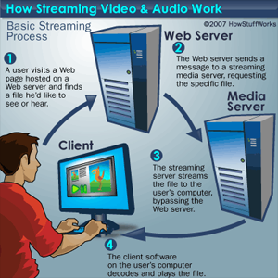
9. Media Server
Tujuan:
Berbagi video atau audio digital melalui media streaming (mentransmisikan konten sedemikian rupa sehingga bagian yang diterima dapat ditonton atau didengarkan, bukan mengunduh seluruh file dan kemudian menggunakannya).
Client:
Komputer pribadi yang dilengkapi dengan monitor dan speaker.

Slide 31

10. Game Server
Tujuan:
Memungkinkan beberapa komputer atau perangkat game untuk memainkan video game multiplayer.
Client:
Komputer pribadi, gadget atau konsol game.

Slide 32
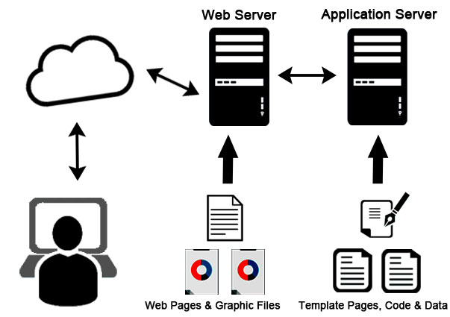
11. Application Server
Tujuan:
Merupakan server aplikasi web (program komputer yang berjalan di dalam browser web).
Memungkinkan pengguna untuk menjalankan/menggunakannya tanpa harus diinstal dahulu.
Tidak perlu menjadi bagian dari World Wide Web.
Dapat dilakukan pada jaringan lokal.
Client:
Komputer dengan browser web

Slide 33
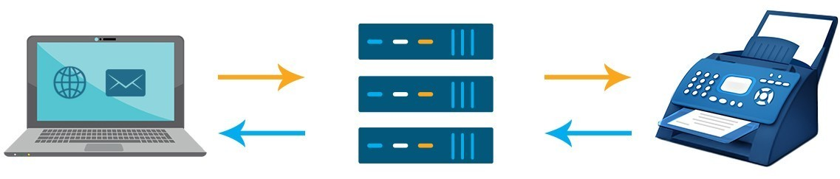
12. Fax Server
Tujuan:
Berbagi satu atau lebih mesin faks melalui jaringan, sehingga menghilangkan kerumitan akses fisik.
Client:
Semua pengirim atau penerima faks.

Slide 34
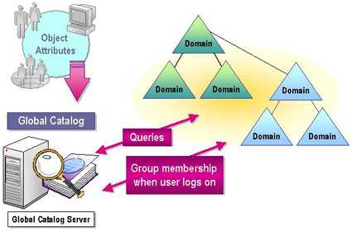
13. Catalog Server
Tujuan:
Mempertahankan indeks atau daftar isi informasi yang dapat ditemukan di seluruh jaringan terdistribusi besar, seperti komputer, pengguna, file yang dibagikan di server file, dan aplikasi web.
Contoh: Server direktori dan server nama.
Client:
Program komputer apapun yang perlu menemukan sesuatu di jaringan, seperti anggota Domain yang mencoba masuk, klien email yang mencari alamat email, atau pengguna yang mencari file.

Slide 35
14. Communication Server
Tujuan:
Menjaga lingkungan yang diperlukan untuk satu titik akhir komunikasi (pengguna atau perangkat) untuk menemukan titik akhir lain dan berkomunikasi dengannya. Ini mungkin termasuk atau tidak termasuk direktori titik akhir komunikasi dan layanan deteksi keberadaan, tergantung pada keterbukaan dan parameter keamanan jaringan.
Client:
Titik akhir komunikasi (pengguna atau perangkat).

Slide 36
15. Printer Server
16. Sound Server
17. Chat Server
Tujuan:
Berbagi satu atau lebih printer melalui jaringan, sehingga dapat digunakan secara bersama-sama.
Client:
Perangkat komputer yang butuh mencetak sesuatu.
Tujuan:
Memungkinkan program komputer untuk memutar dan merekam suara secara individu atau secara kooperatif.
Client:
Program komputer dari komputer yang sama dan client jaringan.
Tujuan:
Untuk menangani chatting beberapa user.
Client:
Aplikasi Chatting.

Slide 37

18. Virtual Server / Virtual Private Server (VPS)
Tujuan:
Berbagi sumber daya perangkat keras dan lunak dengan server virtual lainnya (perangkat lunak khusus yang disebut hypervisor).
Hypervisor menyajikan hardware virtual ke server seolah-olah itu hardware fisik yang nyata.
Virtualisasi server memungkinkan infrastruktur yang lebih efisien.
Terbagi menjadi Dedicated dan Non-Dedicated Server
Client:
Semua komputer jaringan.

Slide 38
SEKIAN
~ Terimakasih ~

Slide 39


Slide 40

Thanks...
See u next week...
“Tanpa tindakan, pengetahuan tidak ada gunanya dan pengetahuan tanpa tindakan itu sia-sia...”
(Abu Bakar Ash-Shiddiq)

